Slide 1
Ainemäärä

Slide 2

Ainemäärä
Kuinka paljon on tusina? 12
Tiu? 20
Krossi? 144
Riisi? 500
Mooli? $6,022∗{10}^{23}$

Slide 3
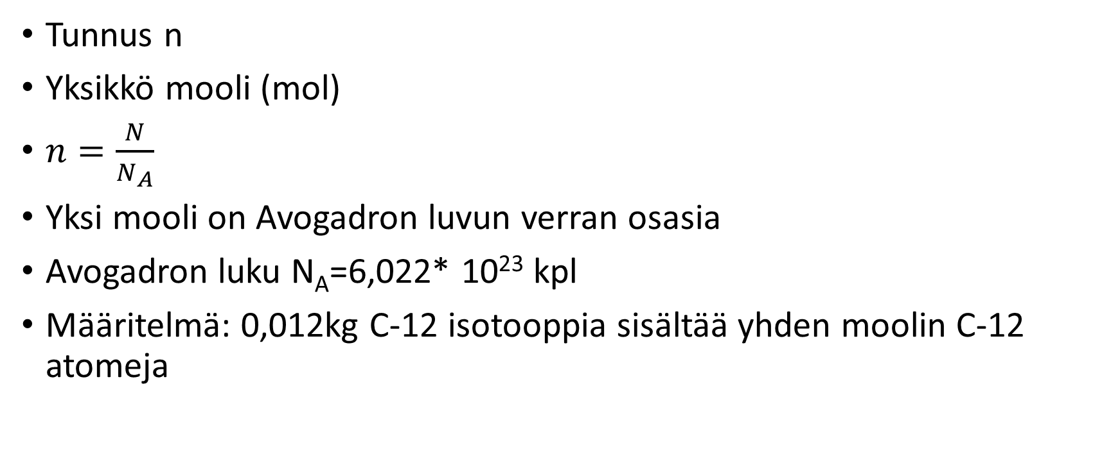
Ainemäärä
Tunnus n
Yksikkö mooli (mol)
$n=\frac{N}{N_{A}}$
Yksi mooli on Avogadron luvun verran osasia
Avogadron luku N_{A}=6,022* 10²³ kpl
Määritelmä: 0,012kg C-12 isotooppia sisältää yhden moolin C-12 atomeja

Slide 4
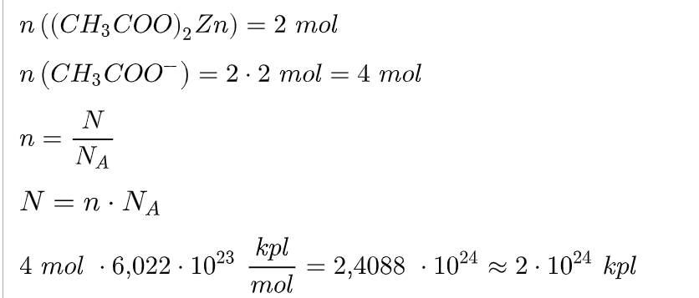

Hiukkasten lukumäärän päätteleminen yhdisteen kaavasta
Esim. 1
Kuinka monta vetyatomia on 10 kappaleessa vesimolekyylejä
Esim. 2 ${\left(CH_{3}COO\right)}_{2}Zn$ on purkissa olevan ravintolisän kaava. Kuinka monta asetaatti-ionia Mia syö kun hän syö 2 mol sinkkiasetaattia?

Slide 5
Tehtäviä
Kpl 4.1 T: 4.1, 4.3, 4.4, 4.5, 4.6, 4.8

